Slide 1



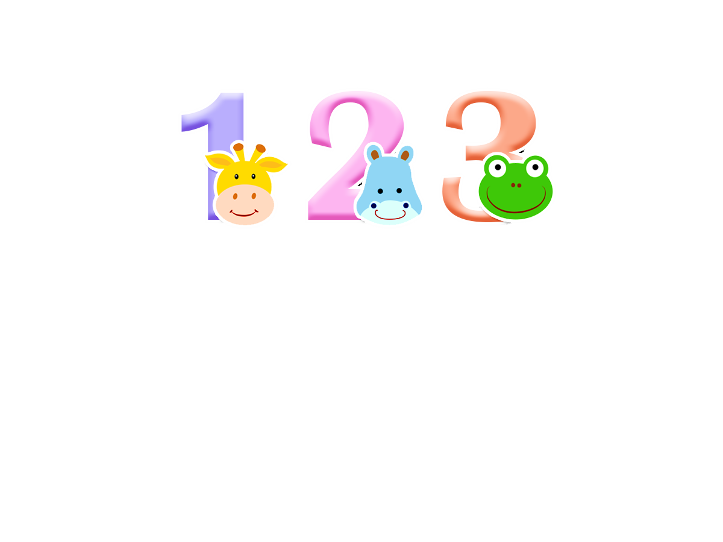
Toán
Phân số
và phép chia
số tự nhiên
Trang 108

Slide 2

Yêu cầu cần đạt
1
Kiến thức
- Biết được thương của phép chia một số tự nhiên cho một số tự nhiên (khác 0) có thể viết thành một phân số; tử số là số bị chia, mẫu số là số chia.
2
Kĩ năng
- Biết cách viết thương của các phép chia số tự nhiên dưới dạng phân số (PS có TS bé hơn MS), biểu diễn được các số tự nhiên dưới dạng phân số có mẫu số là 1
3
Phẩm chất
- HS tích cực, cẩn thận khi làm bài
Góp phần phát huy các năng lực
- Năng lực tự học, NL giải quyết vấn đề và sáng tạo, NL tư duy - lập luận logic.
* BT cần làm: Bài 1, bài 2 (2 ý đầu), bài 3
4

Slide 3

Khởi động
Khám phá
Luyện tập
Vận dụng

Slide 4
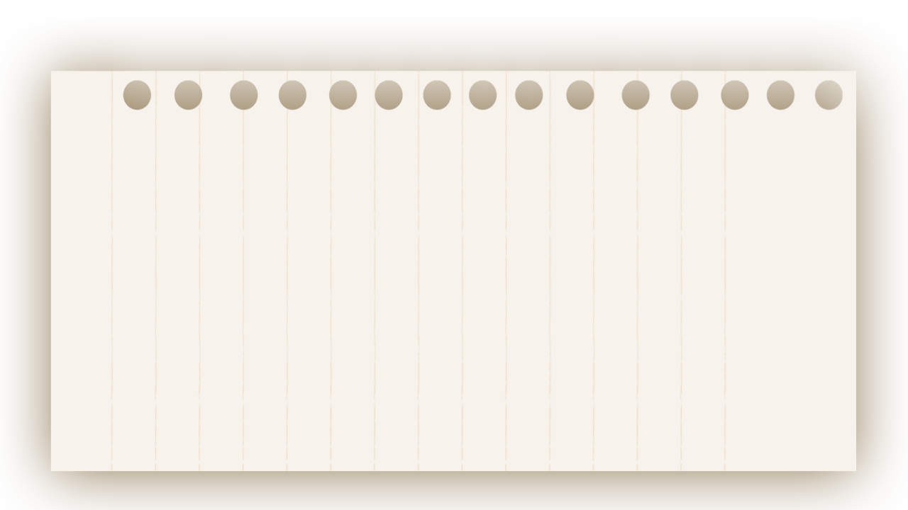

1 - Khởi động

Slide 5









ÔN BÀI CÙNG ẾCH CON

Slide 6



Đọc phân số sau:
5
8
Năm phần tám

Slide 7

Đọc phân số sau:
15
Mười lăm phần hai mươi
20

Slide 8


Đọc phân số sau:
3
100
Ba phần một trăm

Slide 9


Phân số sau có tử số là :
8
8
17

Slide 10


Phân số sau có mẫu số là :
12
35
35

Slide 11
2 – Khám phá

Slide 12

a) Có 8 quả cam chia đều cho 4 em. Mỗi em được bao nhiêu quả cam?
Mỗi em được số quả cam là:
8 : 4 = 2 (quả cam)

Slide 13




3 : 4 = ?
Có 3 cái bánh, chia đều cho 4 em. Hỏi mỗi em được bao nhiêu phần cái bánh?

Slide 14

Ta thực hiện phép chia 3 : 4
Chia mỗi cái bánh thành 4 phần
bằng nhau
Bánh 1
Bánh 2
Bánh 3
Bánh 4

Slide 15

Ta thực hiện phép chia 3 : 4
Chia cho mỗi em 1 phần, tức là $\frac{1}{4}$ cái bánh
Bánh 1
Bánh 2
Bánh 3
Bánh 4

Slide 16

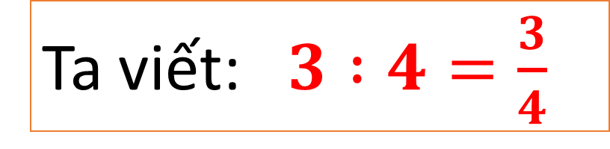

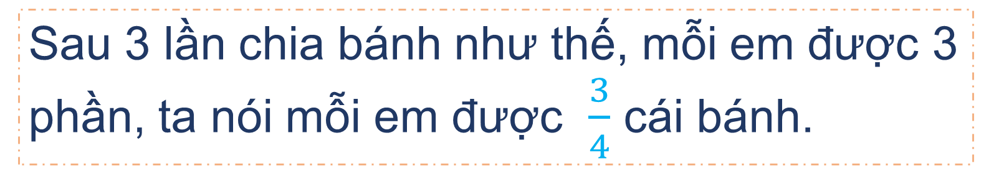
Sau 3 lần chia bánh như thế, mỗi em được 3 phần, ta nói mỗi em được $\frac{3}{4}$ cái bánh.
Mỗi em được $\frac{3}{4}$ cái bánh.
Ta viết: $3 :4=\frac{3}{4}$

Slide 17



Thương của phép chia số tự nhiên cho số tự nhiên (khác 0) có thể viết thành một phân số, tử số là số bị chia và mẫu số là số chia.
số bị chia
số chia

Slide 18
3 – Luyện tập

Slide 19

Bài 1: Viết thương của mỗi phép chia sau dưới dạng phân số:
7 : 9 ; 5 : 8 ; 6 : 19 ; 1 : 3

Slide 20
Bài 1: Viết thương của mỗi phép chia sau dưới dạng phân số:
7
5
7 : 9 =
5 : 8 =
9
8
6
1
6 : 19 =
1 : 3 =
19
3

Slide 21
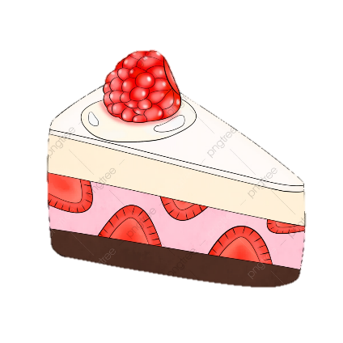





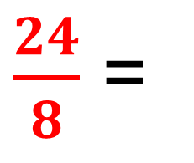
Bài 2: Viết theo mẫu
36 : 9 ;
88 : 11 ;
$\frac{24}{8}$ =
$\frac{36}{9}$
MẪU: 24 : 8 =
3
36 : 9 =
= 4
$\frac{88}{11}$
88 : 11 =
= 8
Khi tử số chia hết cho mẫu số thì ta lấy tử số chia cho mẫu số để được thương là một số tự nhiên.

Slide 22







Bài 3: Viết mỗi số tự nhiên dưới dạng một phân số có mẫu bằng 1 (theo mẫu):
$$\frac{6}{1}$$
$$\frac{1}{1}$$
$$\frac{9}{1}$$
6 =
1 =
Mẫu: 9 =
$$\frac{27}{1}$$
$$\frac{0}{1}$$
27 =
0 =
Mọi số tự nhiên có thể viết thành một phân số có tử số là số tự nhiên đó và mẫu số bằng 1.
$$\frac{3}{1}$$
3 =

Slide 23


Vận dụng
Trong 8 phút ốc sên bò được quãng đường dài 1m. Hỏi trong 1 phút ốc sên bò được quãng đường dài bằng mấy phần của mét?

Slide 24
Chào tạm biệt
các em

